Slide 1

糖尿病样例数据分析
郭远昭

Slide 2
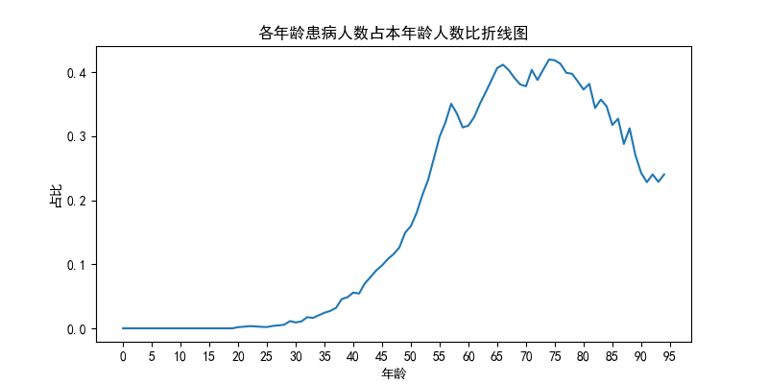
年龄分布情况
1、随着年龄的增长，患病人数逐步增加后又降低。
2、50岁以后为糖尿病高发期。

Slide 3
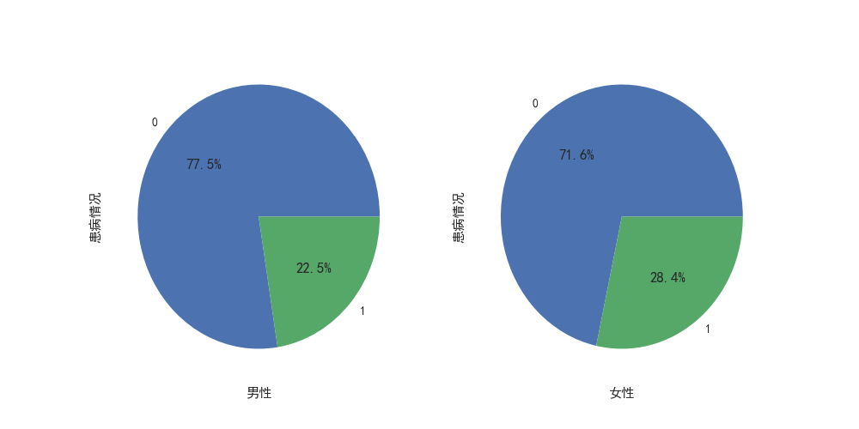
性别比例情况
患病人群中女性比例高于男性比例。
猜测：相同情况下，女性比男性更易患有糖尿病。

Slide 4
体制指标分析
1、患病人群中位数值相较于健康人群略高
2、患病人群体质指标跨度较大
猜测：拥有不健康的体质指 标的人患糖尿病的风险更大。

Slide 5
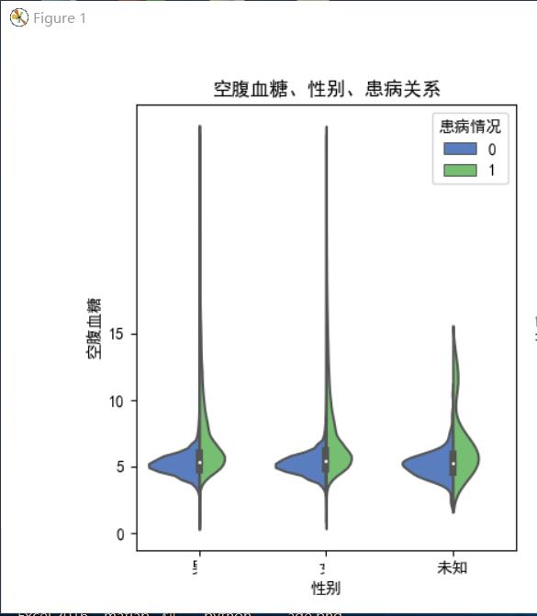
空腹血糖
1、由性别引发的空腹血糖差异不大
2、患病人群空腹血糖高于健康人群
可由空腹血糖情况确定是否患有糖尿病

Slide 6
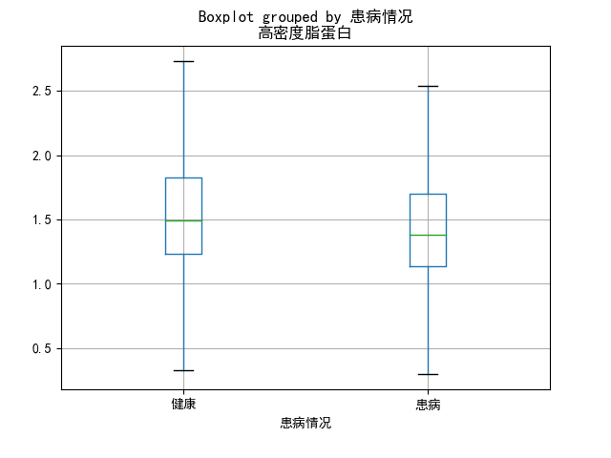
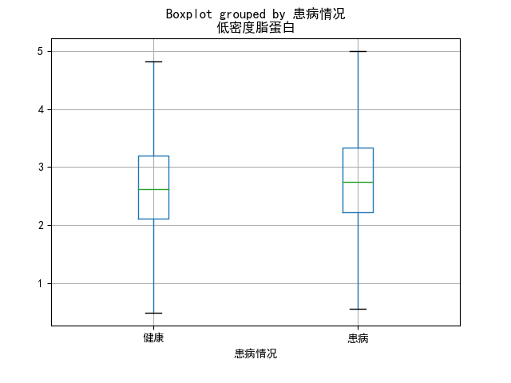









患病人群的高密度脂蛋白
低于健康人群
患病人群的低密度脂蛋白
高于健康人群

Slide 7
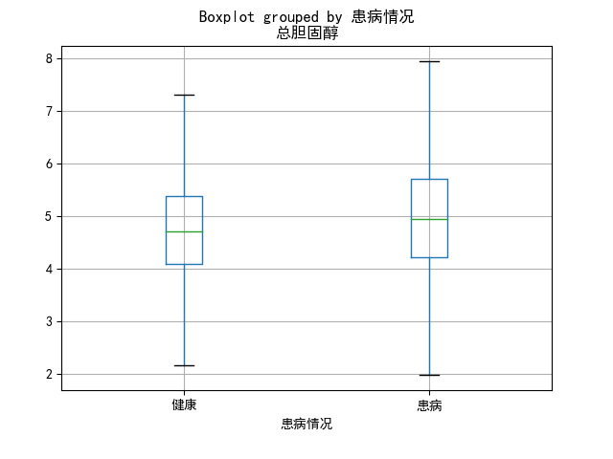
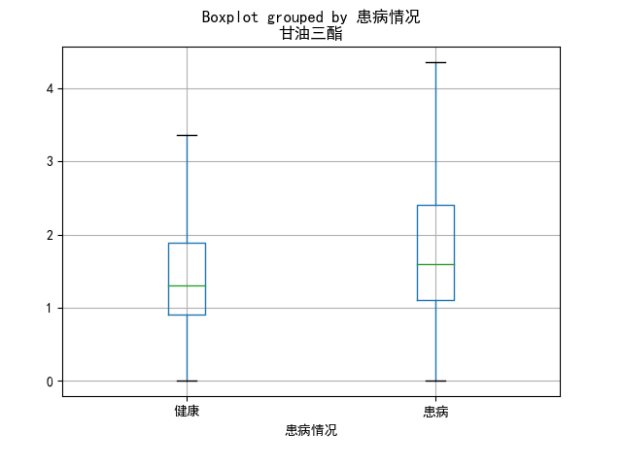
患病人群的总胆固醇
高于健康人群
患病人群的甘油三酯
高于健康人群

Slide 8
!
THANKS!

